Slide 1
MAVZU: Zanjirli uzatmalar.
REJA.
1. Zanjirli uzatmalarning asosiy tasniflari.
2. Zanjir, yulduzchalarning tuzilishi va ular uchun ishlatiladigan materiallar.
3. Zanjirli uzatma kinematikasi va dinamikasi.

Slide 2
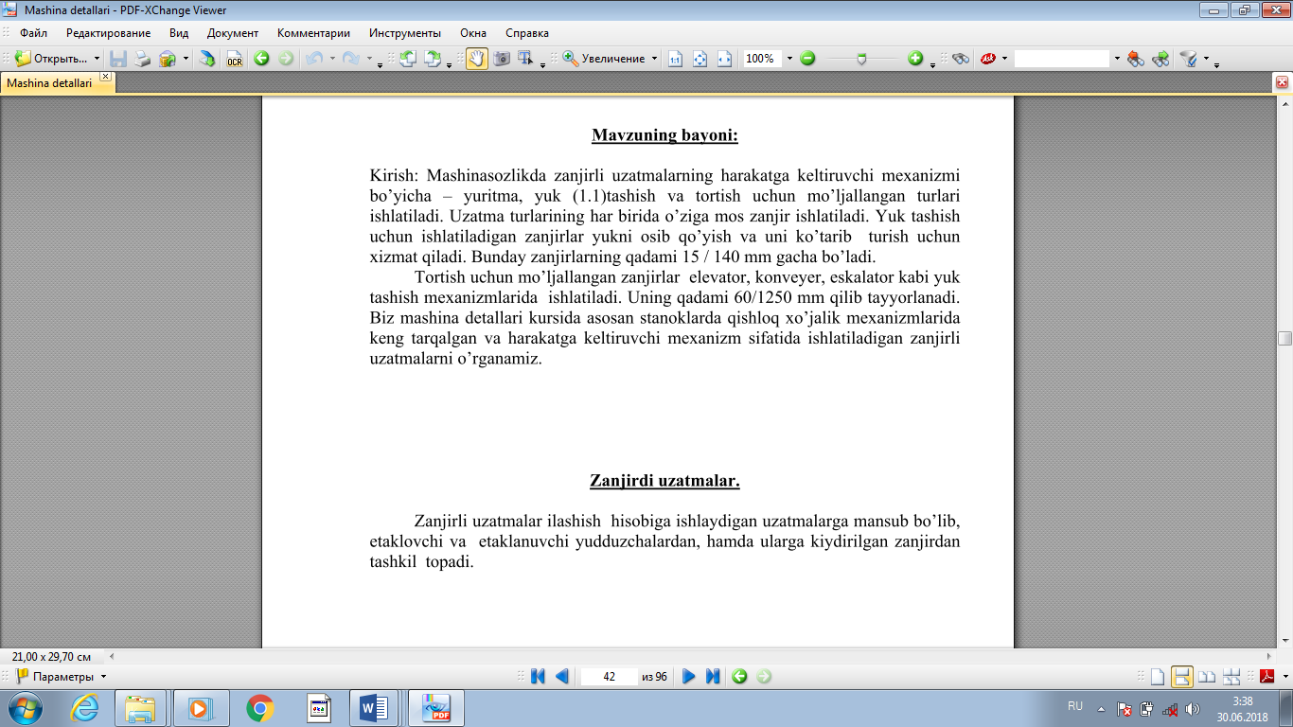

Slide 3
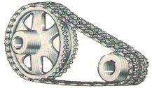

Slide 4
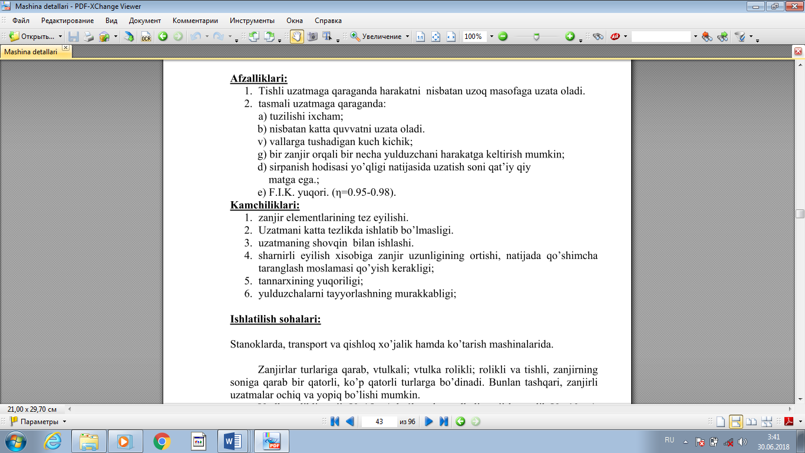

Slide 5
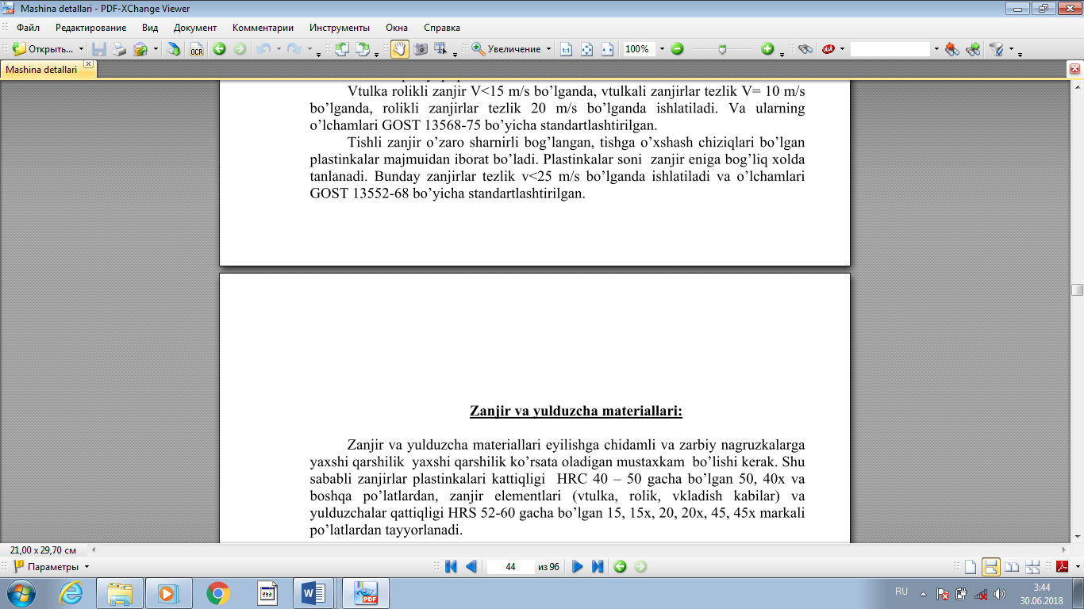

Slide 6
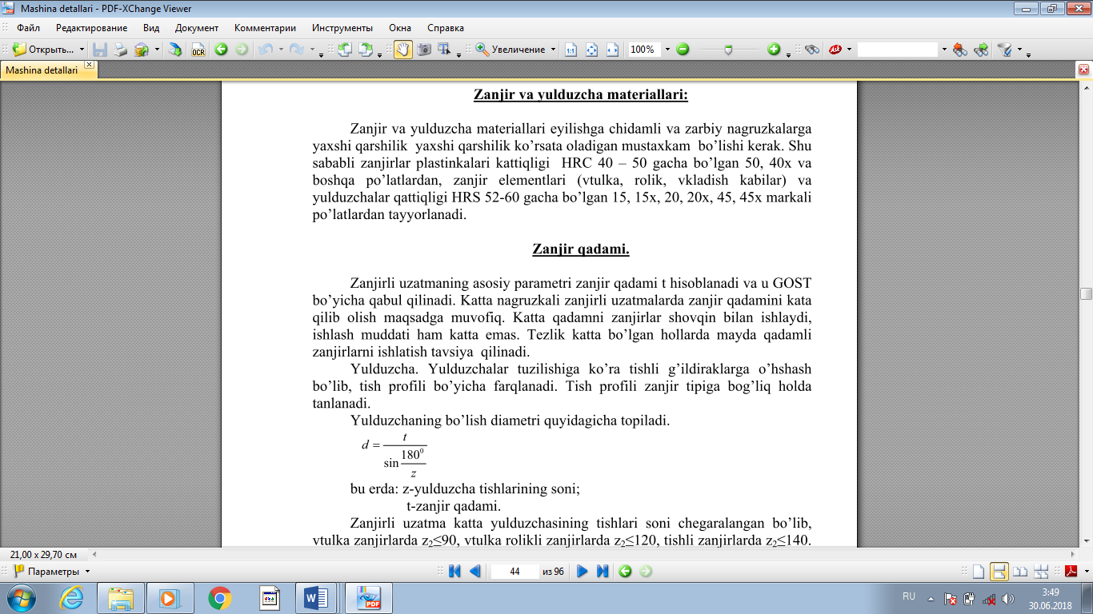

Slide 8
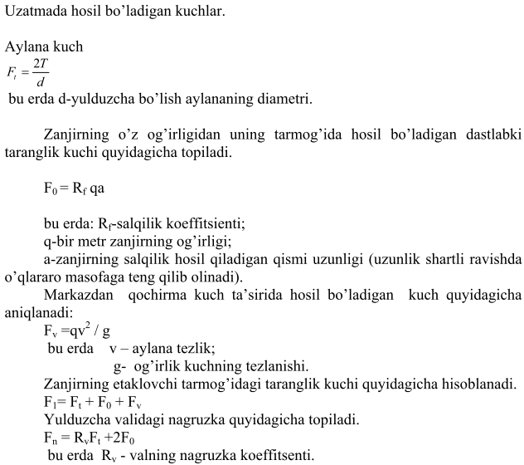

Slide 10
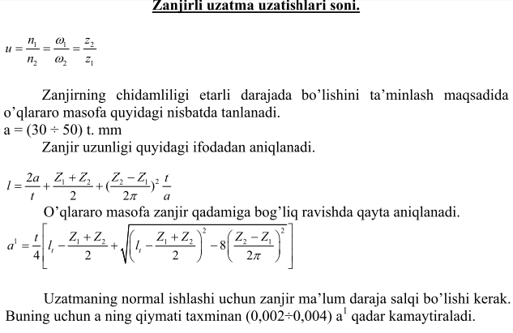

Slide 11
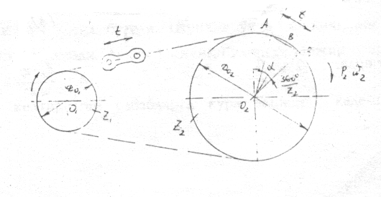
Zanjirli uzatmalar- zanjirlar orqali bog`langan yetaklovchi va yetaklanuvchi yulduzchalardan tashkil topgan bo`ladi.
Zanjirli uzatmaning geometriyasi bilan tanishamiz.

Slide 12
Uzatmani loyixalashda avvalo zanjirning qadami t va yulduzchalar tishlarining soni z₁ va z₂ lar qabul qilinib, keyin qolgan o’lchamlari aniqlanadi.
Yuiduzcha boshlangich aylanasining diametrini topamiz.
Uchburchak AOB dan:
va
Bularni hisobga olsak:

Slide 13
Zanjirli uzatmaning asosiy parametrlarini tanlashni ko’rib chiqamiz.
1. Zanjir qadamini tanlash.
Zanjir qadami va tezligi qancha katta bo’lsa, unda shunchalik katta dinamik kuch xosil bo`ladi. Shuning uchun t ni kichikrok olishga xarakat qilinadi. Lekin t kichik bo’lganda zanjir og’ir bo`ladi.
Yuqorida keltirilgan sabablarga ko’ra zanjir qadami kichik yulduzcha uchun ruxsat etilgan aylanishlar soniga qarab jadvaldan qabul qilinadi.

Slide 14
2. Yulduzcha tishlar sonini qabul qilish.
Uzatmani loyixalashda yetakchi yulduzchaning tishlar sonini kichik olishga xarakat qilinadi. Lekin yuqorida aytganimizdek yetakchi yulduzchaning tishlar sonini kichik bo’lganda zanjir tezligi yuqori bo`ladi. Bu esa yana ortiqcha dinamik kuchlarni keltirib chikaradi. Shu sabablarga ko’ra, yetaklovchi yulduzchaning tishlari sonini tajriba yo’li bilan aniqlangan ma’ium tavsiyalar asosida qabul qilinadi.
Yetaklanuvchi yulduzchaning o’lchamlari juda katta bo’lmasligi uchun uning tishlari soni qiymati chegaralanadi.

Slide 15
3. Zanjirni sharnirlardagi solishtirma bosim bo`yicha tekshirish.
Zanjirning ishga yarokliligi sharnirning yeyilishga chidamliligi bilan baxolanadi. Sharnirning yeyilish darajasi esa, valik bilan vtulkaning tutash sirtidagi solishtirma bosimining mikdoriga boglik bo`ladi. SHu sababli uzatmani loyixalashda zanjir tanlangandan keyin sharnirdagi solishtirma bosim bo`yicha quyidagi shart bilan tekshiriladi:

Slide 16
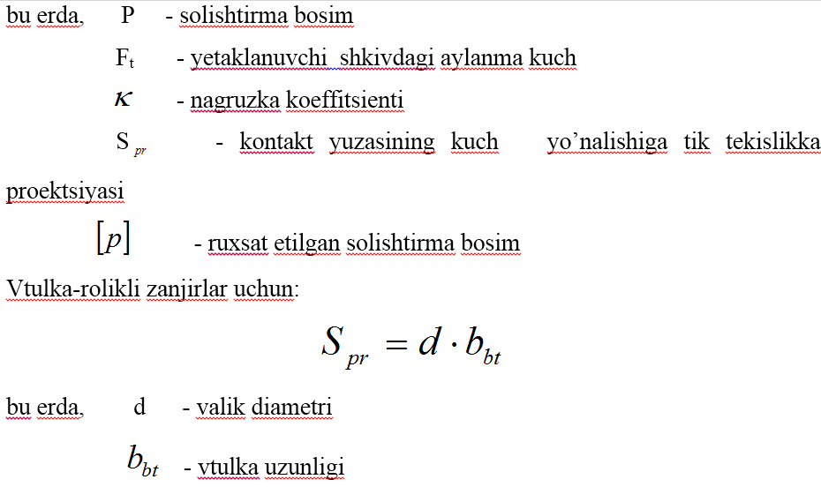

Slide 17
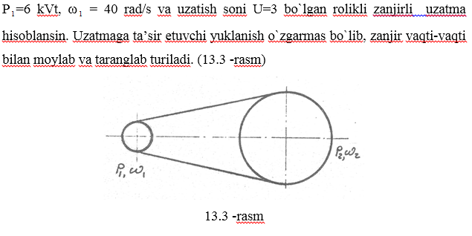

Slide 18
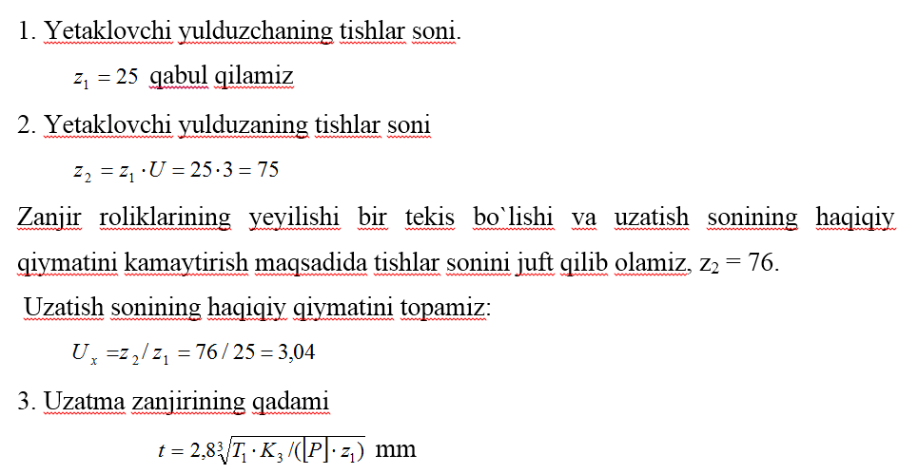

Slide 19
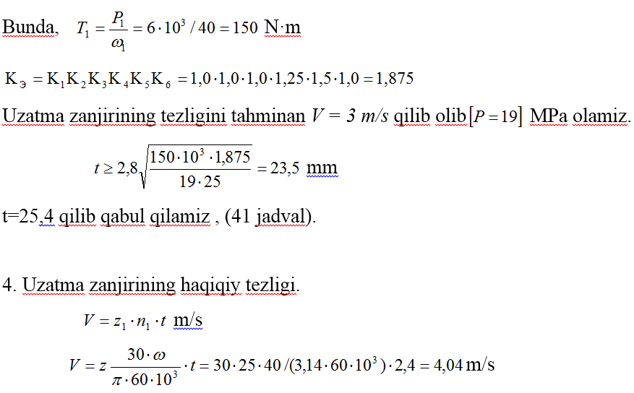

Slide 20
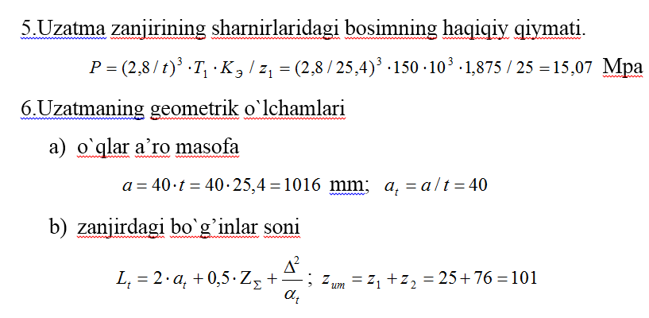

Slide 21
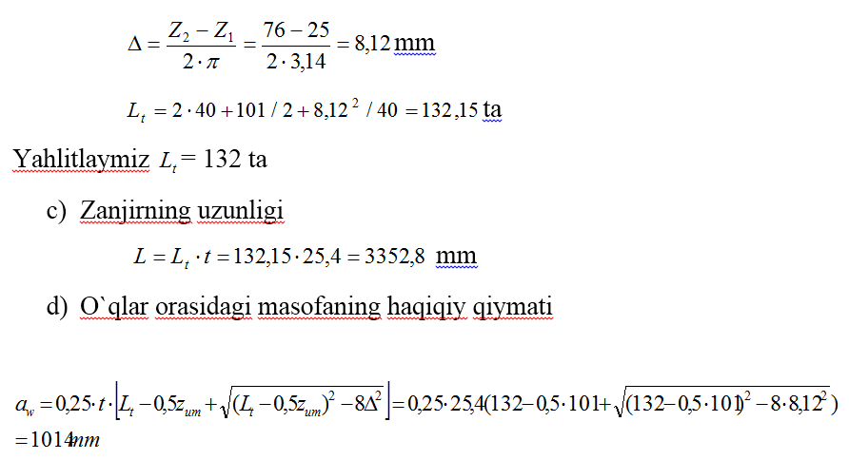

Slide 22
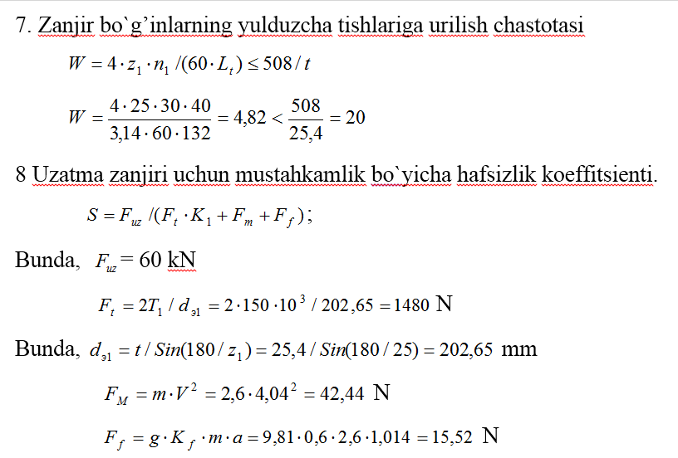

Slide 23
TEKSHIRISH SAVOLLARI
1. Zanjirli uzatma afzalliklarini ayting?
2. Uzatma kamchiliklarini ayting.
3. Yulduzchalar boshlangich aylana diametri qanday topiladi?
4. Zanjir bo’ginlari soni qanday topiladi?
5. O’qlararo masofa qanday topiladi.
6. Yulduzcha tishlari soni qanday qabul qilinadi?
7. Uzatmaning uzatish soni qanday topiladi?
8. Solishtirma bosim bo`yicha tekshirish shartini ayting.
9. Yetaklovchi yulduzcha tishlari soni qanday qabul qilinadi?
10. Yetaklanuvchi yulduzcha tishlari soni qanday qabul qilinadi?

